Slide 1

1С:Управление нашей фирмой для бухгалтера: контроль денег, долгов, управленческие отчеты в один клик
Иванов Иван Иванович

Slide 2


Роль бухгалтера в современной компании
Финансовый стратег
Контролёр рисков
Навигатор продаж
Современный бухгалтер — это не только «хранитель первички», а бизнес-партнёр, который помогает компании расти, контролировать финансы и адаптироваться к новым правилам рынка.
Notes:
Бухгалтер сегодня — это не просто специалист по учёту и налогам.
В условиях цифровой экономики он становится ключевым аналитиком и партнёром руководства.
бухгалтер сегодня:
Финансовый стратег. Бухгалтер обеспечивает руководство актуальными цифрами о доходах, расходах, марже и ликвидности, помогает принимать управленческие решения.
Контролёр рисков.
Снижает вероятность убытков.
Цифровой интегратор. Осваивает новые ИТ-решения: облачные сервисы, онлайн-кассы и интеграции с другими программами 1С.
Коммуникатор. Работает на стыке отделов: продажи, закупки, HR, склад, производство. Его данные — основа для планирования и анализа по всей компании.
Современный бухгалтер — это не только «хранитель первички», а бизнес-партнёр, который помогает компании расти, контролировать финансы и адаптироваться к новым правилам рынка.

Slide 3

Как 1С:УНФ помогает бухгалтеру выполнять ключевые роли
Финансовый стратег
Мгновенные управленческие отчёты: движение денег, прибыль/убыток, анализ затрат по статьям.
План-фактный анализ бюджета, контроль ДДС в реальном времени.
Контроль кассовых разрывов и планирование расхода ДС
Notes:
Для роли Финансовый стратег УНФ предлагает:
Мгновенные управленческие отчёты: движение денег, прибыль/убыток, анализ затрат по статьям.
План-фактный анализ бюджета, контроль ДДС в реальном времени.
Контроль кассовых разрывов и планирование расхода ДС
Давайте рассмотрим их подробнее:

Slide 4
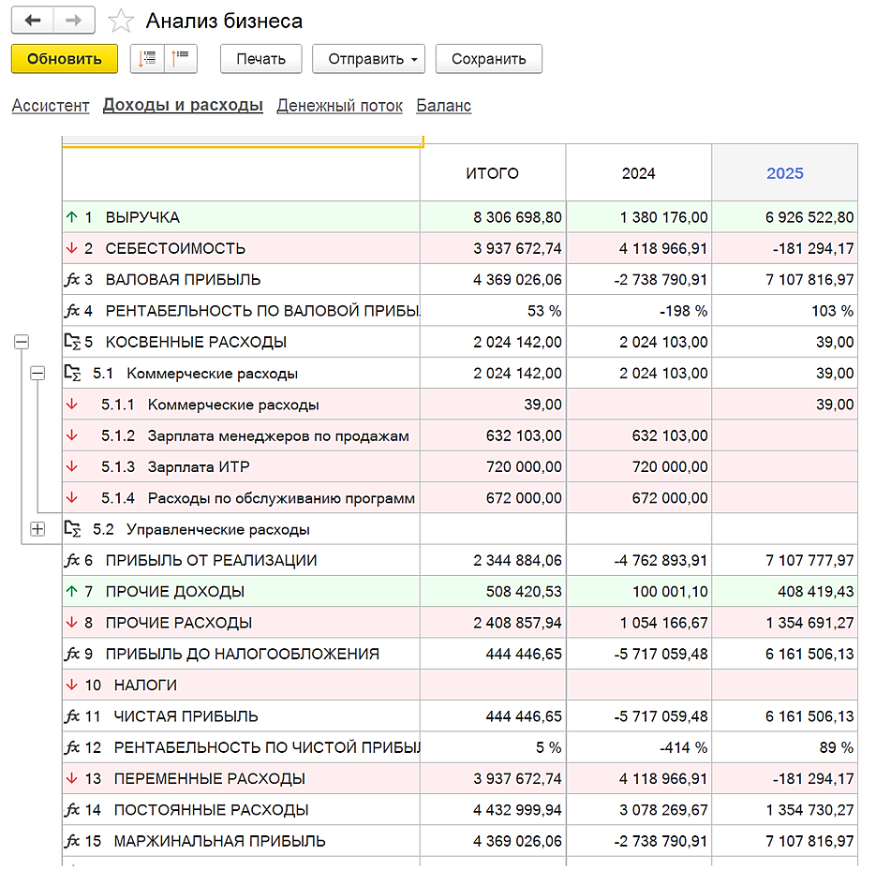
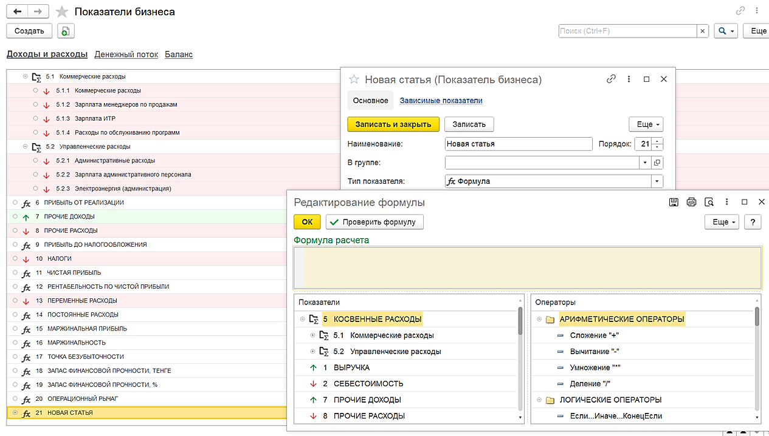
Как 1С:УНФ помогает бухгалтеру выполнять ключевые роли. Финансовый стратег
Notes:
Отчёт «Анализ бизнеса» для бухгалтера
Единый управленческий отчёт, который собирает ключевые финансовые и товарные показатели в одном окне.
Для бухгалтера это инструмент моментальной оценки здоровья компании: прибыль, движение денег, рентабельность товаров и направлений.
Польза для бухгалтера
Быстрый «снимок» бизнеса без формирования десятков отдельных отчётов.
Возможность расшифровывать до первичных документов
Удобно готовить материалы для руководства и совещаний
Помогает выявить проблемные зоны: падающую маржу, рост задолженности, кассовые разрывы.

Slide 5
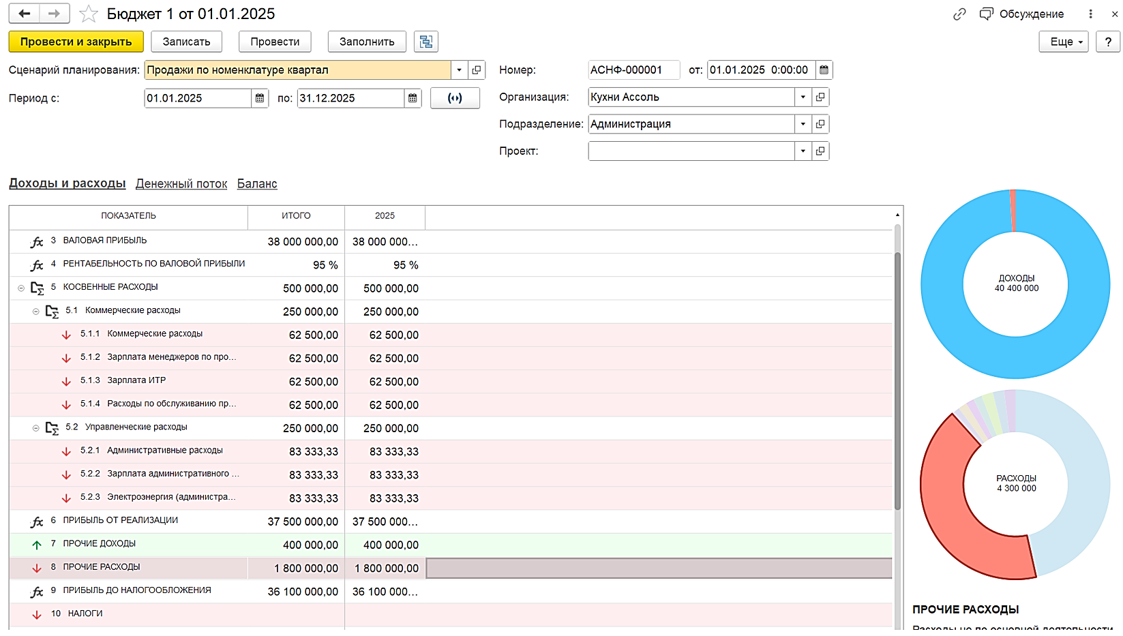
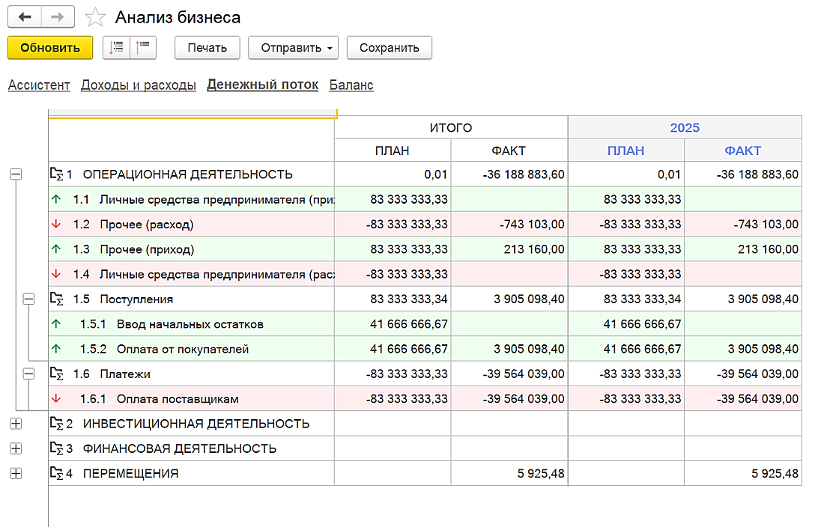
Как 1С:УНФ помогает бухгалтеру выполнять ключевые роли. Финансовый стратег
Notes:
Отчёт «Бюджет» в 1С:УНФ
Отчёт позволяет планировать и контролировать доходы и расходы, сопоставляя плановые показатели с фактическими.
Для бухгалтера — это инструмент бюджетирования и контроля исполнения финансового плана.

Slide 6
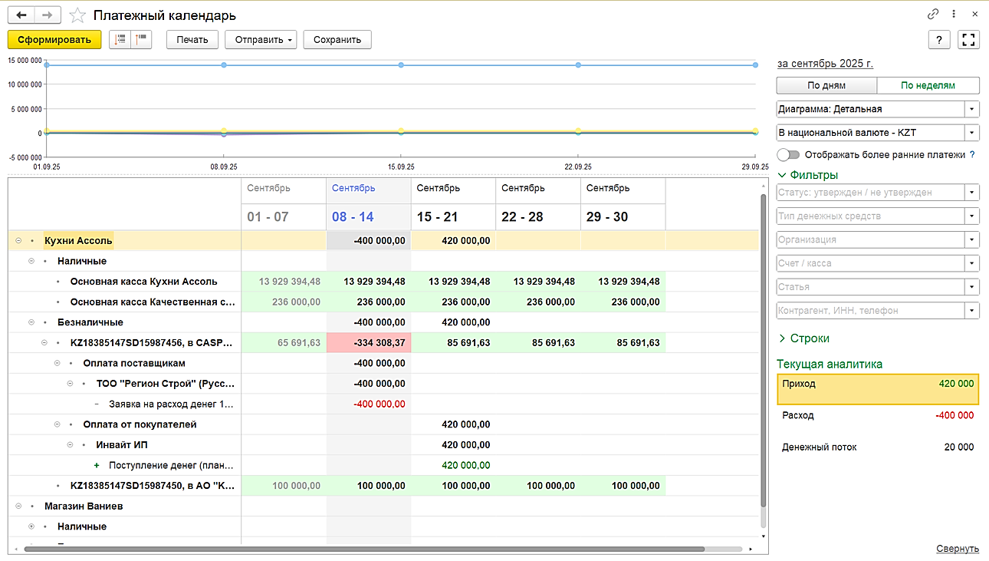
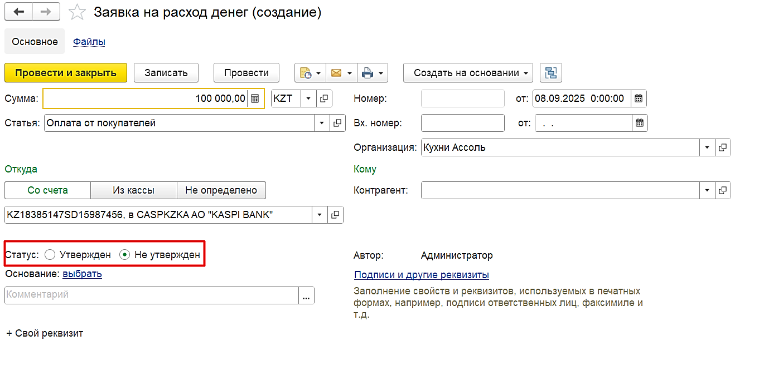
Как 1С:УНФ помогает бухгалтеру выполнять ключевые роли. Финансовый стратег
Notes:
Платёжный календарь: инструмент для управления денежными потоками
Платёжный календарь — это интерактивный инструмент, который помогает планировать и контролировать движение денежных средств (ДДС).
Основные функции
Для бухгалтера он становится ежедневным рабочим инструментом, который:
- Управляет ликвидностью.
- Показывает, когда и сколько денег потребуется или поступит.
- Помогает прогнозировать кассовые разрывы.
Также с его помощью можно управлять планируемыми приходами и расходами денежных средств. Например, документ «Заявка на расход денег» используется для предварительного согласования и планирования будущих выплат компании:
- Поставщикам
- Сотрудникам
- В бюджет
- По договорам
Это первый шаг, который фиксирует намерение потратить деньги и позволяет утверждать или отклонять планируемый расход

Slide 7

Как 1С:УНФ помогает бухгалтеру выполнять ключевые роли.
Контролёр рисков
Распределение затрат
Анализ производственной себестоимости до единицы номенклатуры
Работа с нерентабельными товарами
Журналы аудита: кто и когда изменял данные.
Notes:
Для роли Контролер рисков, в УНФ предусмотрели
Возможность распределение затрат, каждый раз при проведении документа программа сама «разбрасывает» суммы по аналитикам (ЦФО, подразделениям, статьям затрат) без ручного ввода. Оборотно-сальдовая ведомость и P&L сразу показывают расходы в нужных разрезах.
Анализ производственной себестоимости до единицы номенклатуры
Работа с нерентабельными товарами
Журналы аудита: кто и когда изменял данные.

Slide 8
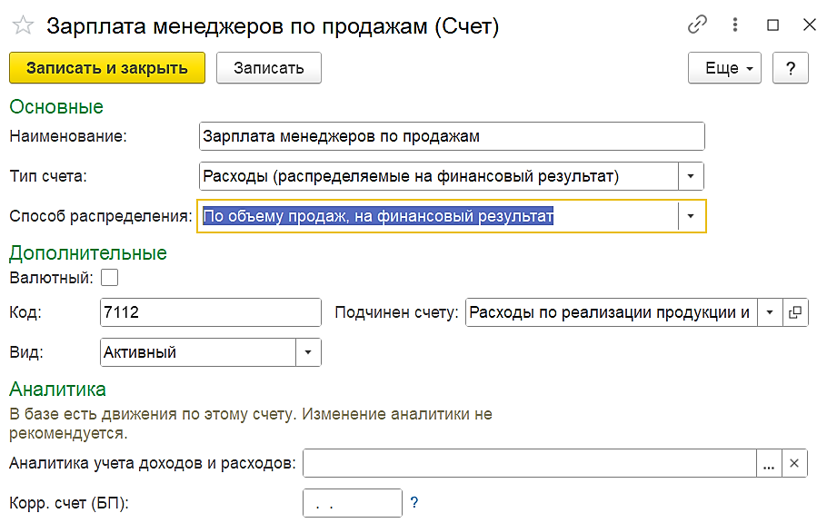
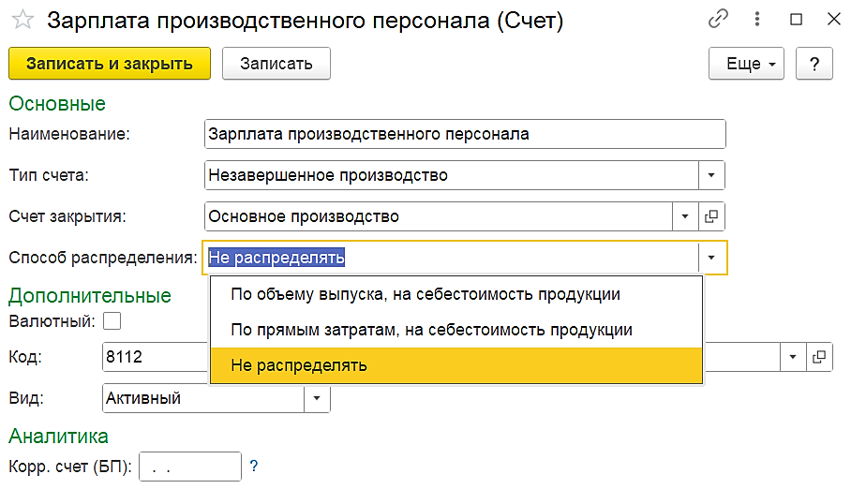
Как 1С:УНФ помогает бухгалтеру выполнять ключевые роли. Контролёр рисков
Notes:
Учет затрат и расходов: ключевой аспект финансового управления
Учет затрат и расходов представляет собой один из основных элементов финансового управления для любой компании. В условиях динамичного рынка и усиливающейся конкуренции важно не только отслеживать текущие расходы, но и планировать их в будущем. Программа 1С:Управление нашей фирмой предоставляет мощные инструменты для автоматизации учета, что значительно облегчает процесс контроля за расходами и способствует принятию обоснованных решений.
В 1С:УНФ группировка расходов по статьям осуществляется с помощью системы счетов/субсчетов «Плана счетов управленческого учета» в разделе «Предприятие».
Если нужно создать дополнительные группировки расходов, следует добавить новые субсчета к уже существующим счетам.

Slide 9
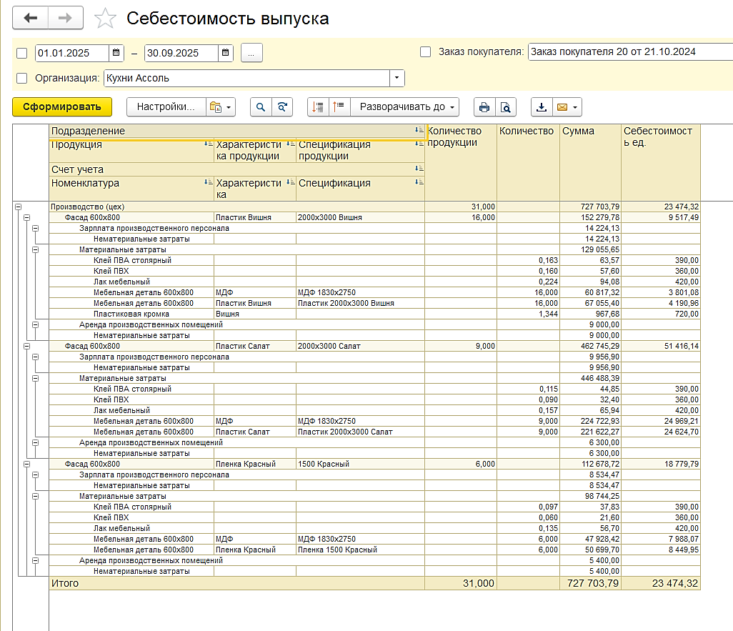
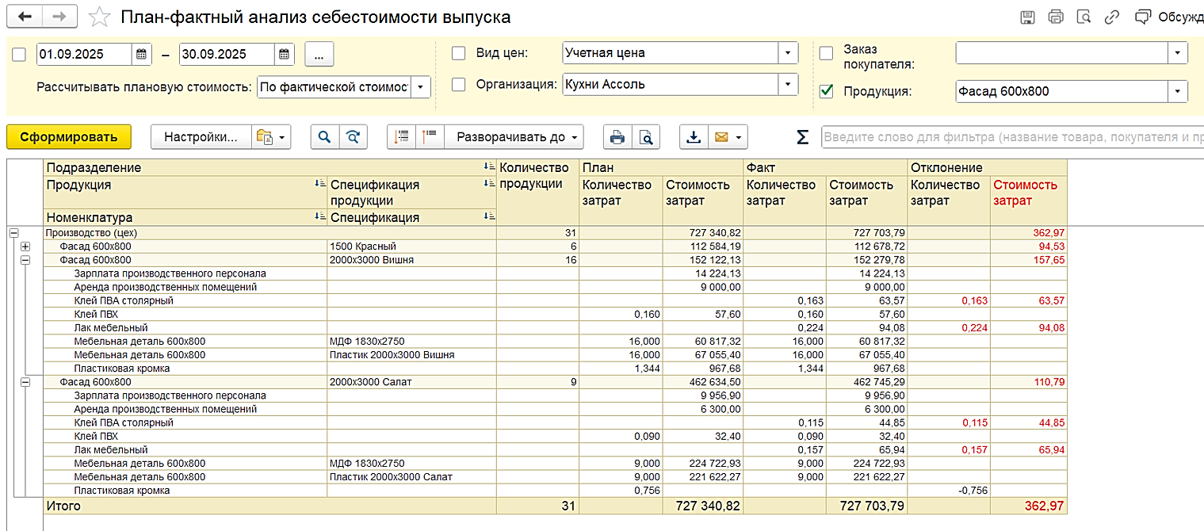
Как 1С:УНФ помогает бухгалтеру выполнять ключевые роли. Контролёр рисков
Notes:
Точная калькуляция – позволяет увидеть реальную себестоимость каждой единицы продукции, включая материалы, зарплату, амортизацию, накладные расходы.
Принятие управленческих решений – данные по себестоимости служат основой для ценообразования и планирования.
Что даёт 1С:УНФ
Автоматический сбор данных: система учитывает все затраты на каждом этапе производства
Расчёт до единицы номенклатуры: бухгалтер видит себестоимость не только партии, но и конкретного изделия или SKU.
Сравнение план/факт: можно быстро анализировать отклонения фактических затрат от плановых и находить причины.
Практическая польза
Ускоряет подготовку управленческих отчётов для руководства и собственников.
Снижает риск ошибок в калькуляции — данные берутся из единой базы.
Помогает аргументировать изменения цен и оптимизацию производственного процесса.

Slide 10
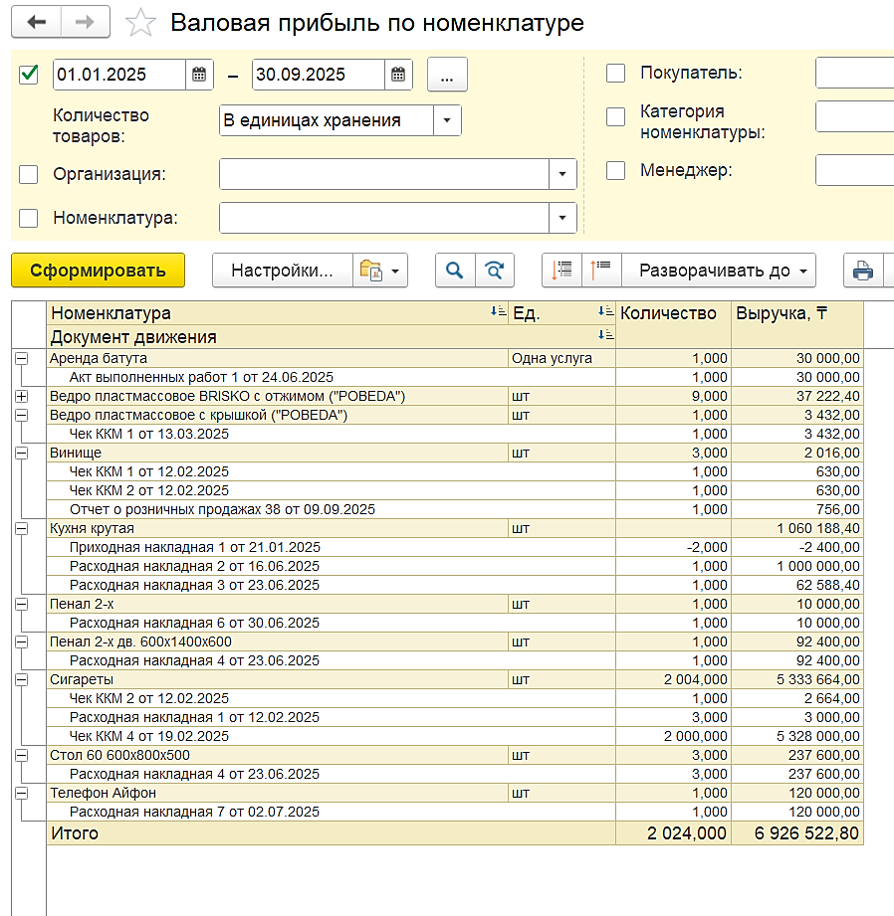
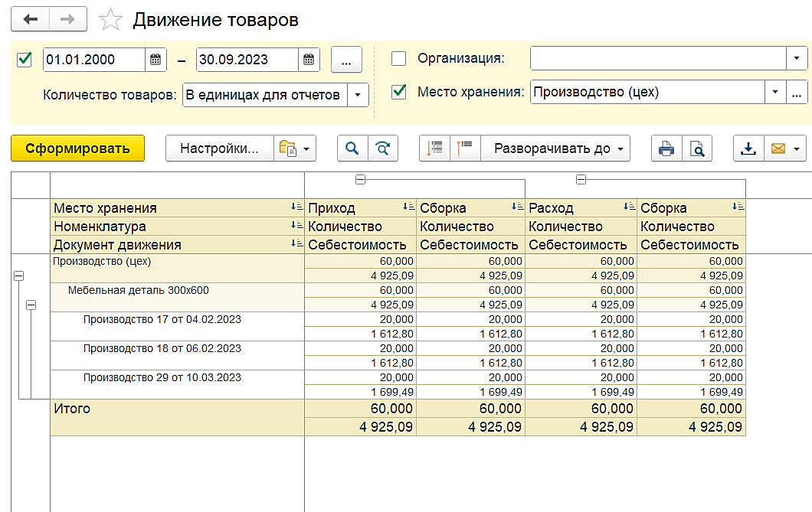
Как 1С:УНФ помогает бухгалтеру выполнять ключевые роли. Контролёр рисков
Notes:
Контроль маржинальности – помогает выявить товары с низкой рентабельностью и вовремя предложить изменения в цене или технологии.

Slide 11
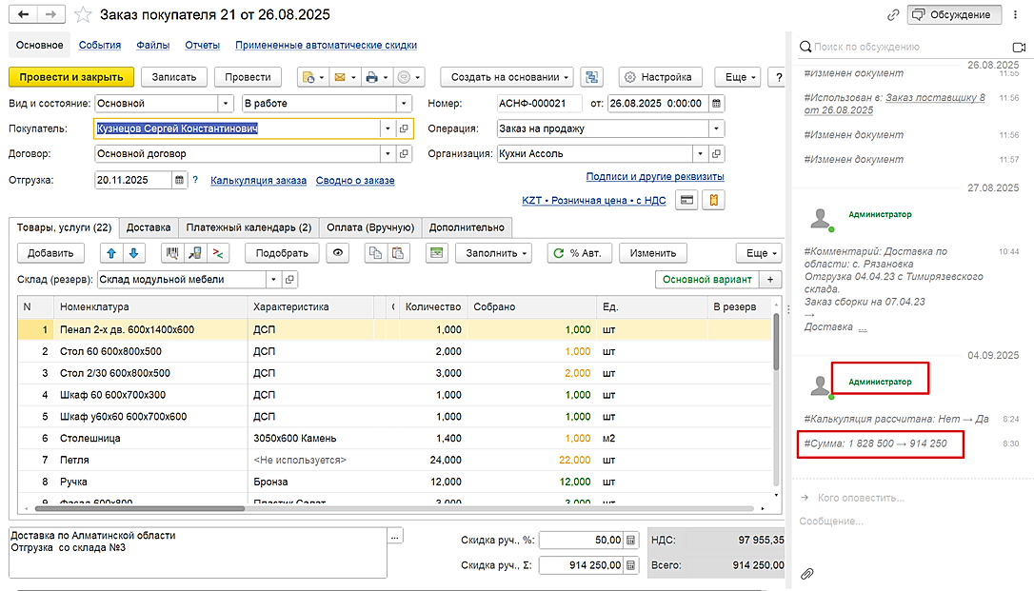
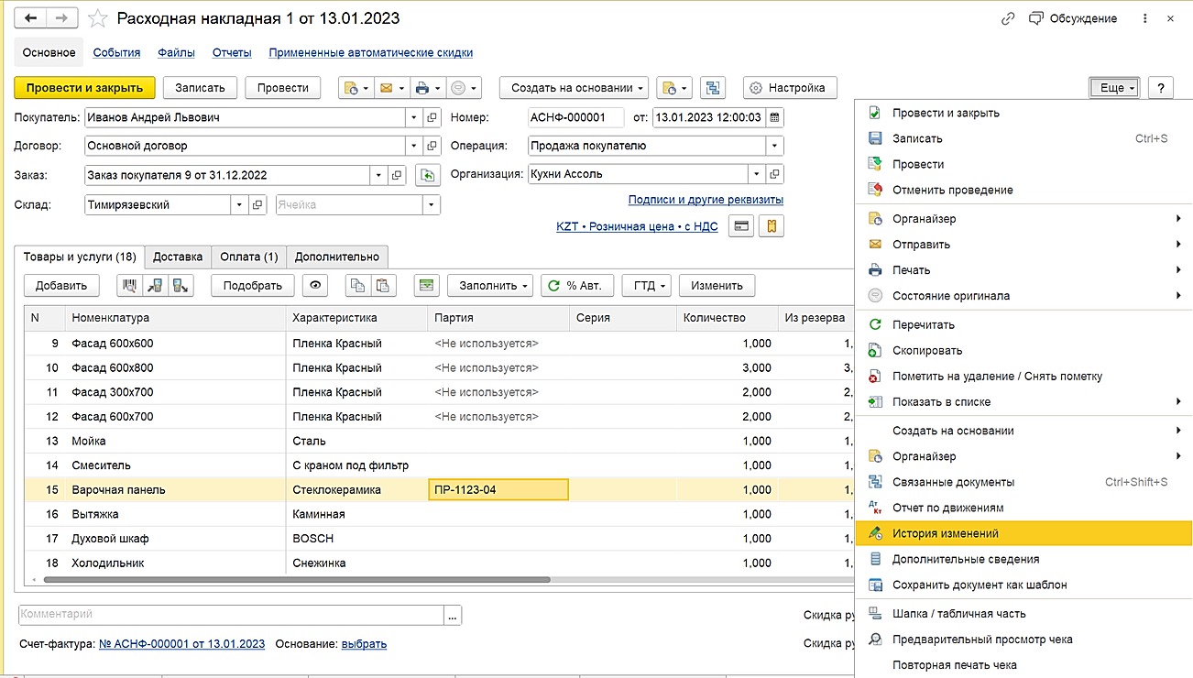
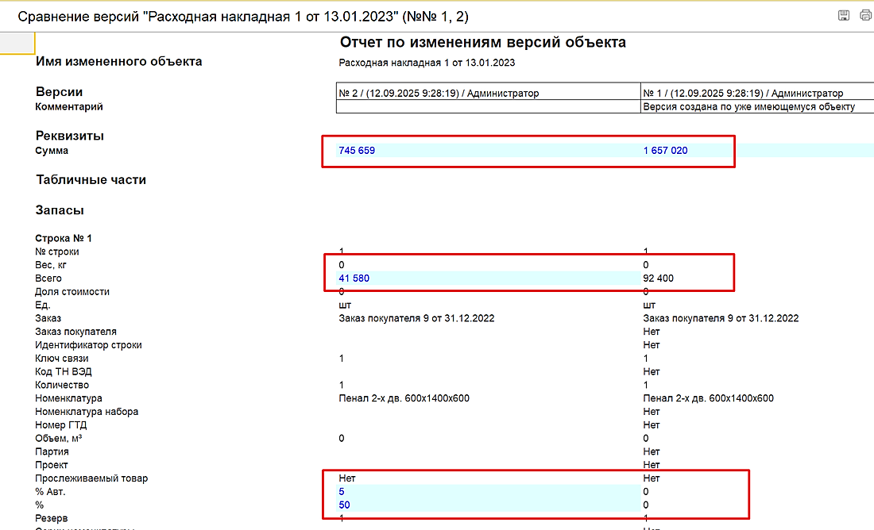
Как 1С:УНФ помогает бухгалтеру выполнять ключевые роли. Контролёр рисков
Notes:
Гарантия достоверности данных. Любое редактирование первичных документов (платёжных поручений, накладных, заявок) фиксируется.
Прозрачность работы. Видно, кто, когда и что именно изменил, что важно для внутреннего контроля и внешних проверок.

Slide 12

Как 1С:УНФ помогает бухгалтеру выполнять ключевые роли.
Навигатор продаж
Финансовый страж продаж
Координатор с отделом продаж
Аналитик выручки
Советник по политике цен и скидок
Notes:
«Сегодня бухгалтер — это настоящий Навигатор продаж. Он не только оформляет документы, но и помогает компании понимать, где находится её прибыль, какие клиенты приносят основной доход и как управлять денежными потоками, чтобы бизнес рос уверенно.»

Slide 13
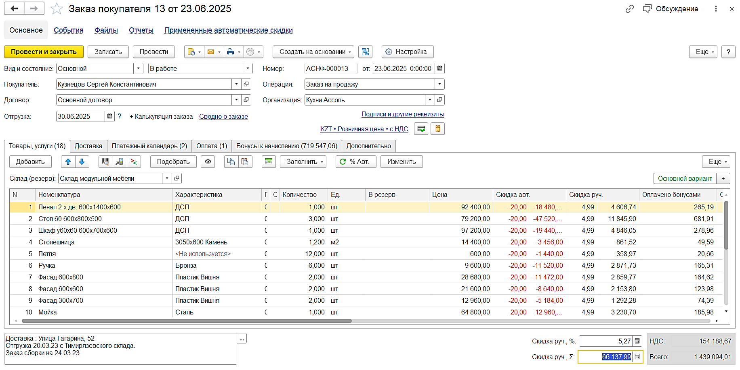
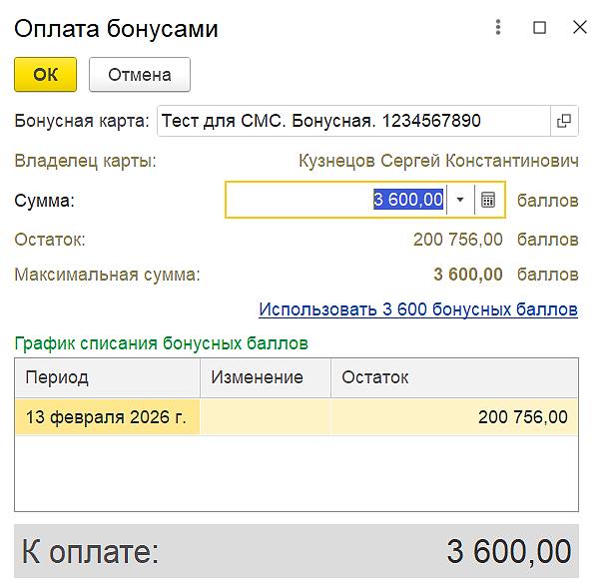
Как 1С:УНФ помогает бухгалтеру выполнять ключевые роли. Навигатор продаж
Notes:
«Документы подсистемы „Продажи“ в 1С:УНФ позволяют бухгалтеру видеть полный путь сделки — от заказа до оплаты и возвратов, обеспечивая точный управленческий без дублирования данных».
Заказ покупателя
Фиксирует договорённости с клиентом: ассортимент, количество, цену, сроки поставки
Контроль будущей выручки, резервирование товара, планирование ДДС
Скидки, бонусы, программы лояльности – отражаются прямо в документах продаж.

Slide 14
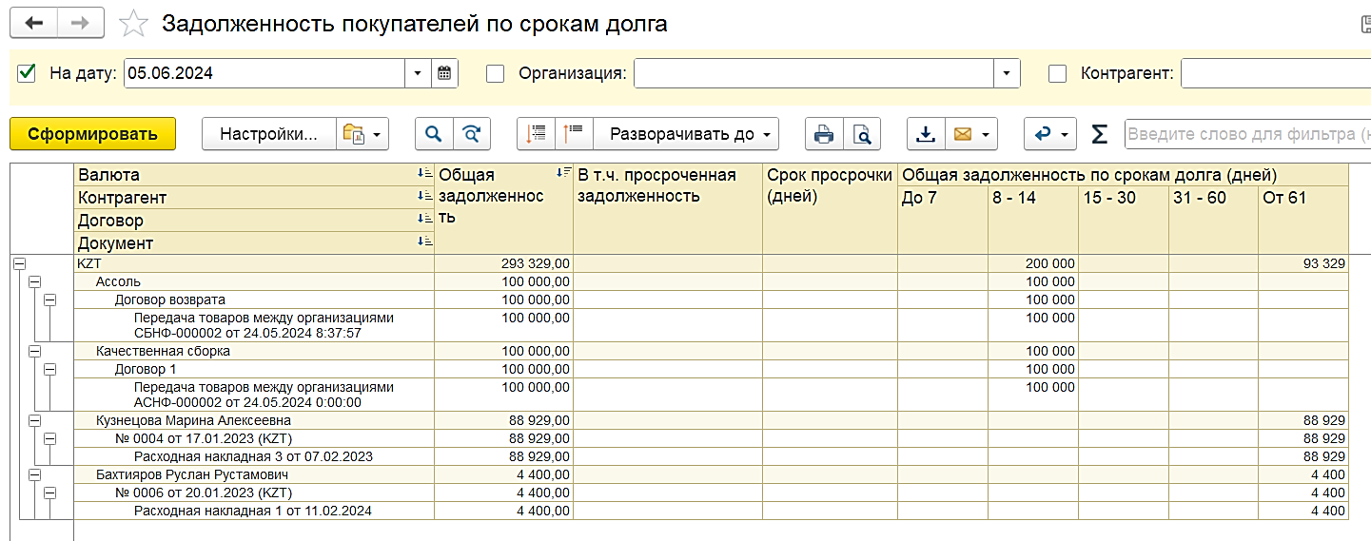
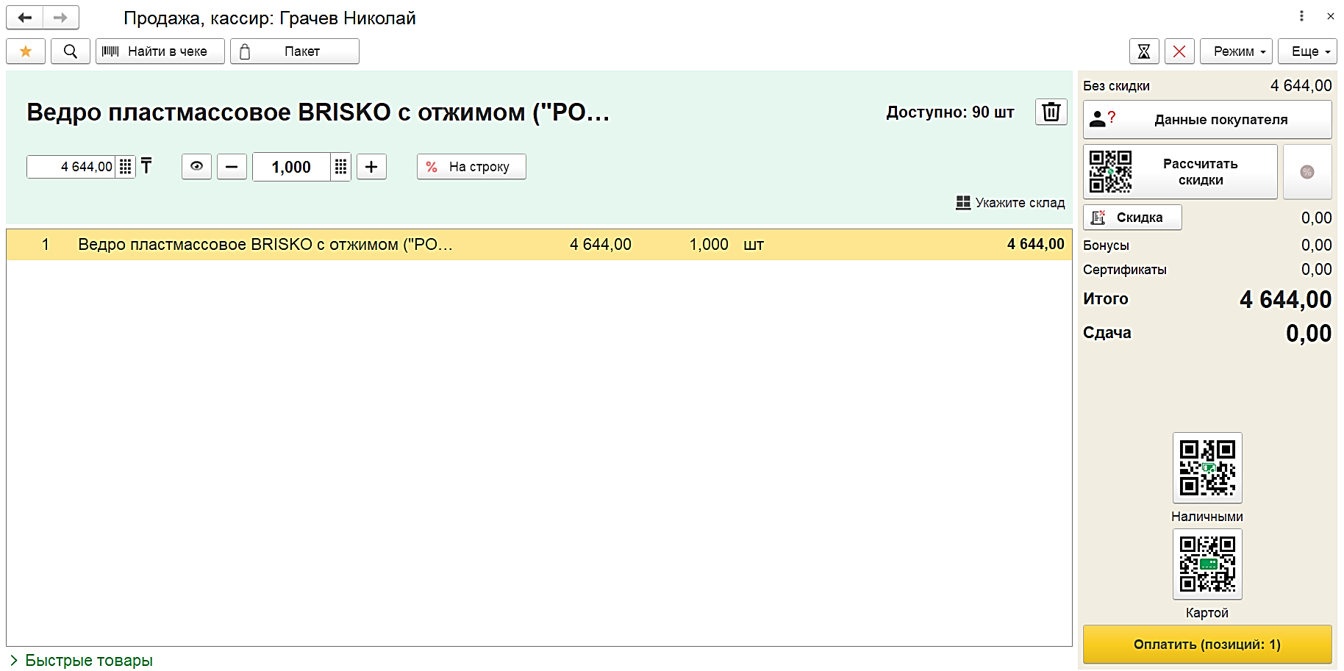
Как 1С:УНФ помогает бухгалтеру выполнять ключевые роли. Навигатор продаж
Notes:
Интеграция с Webkassa/онлайн-кассой – автоматическая передача чеков в налоговую, в том числе в рабочем месте кассира
Отчёты «Продажи», «Дебиторская задолженность», ABC-анализ – аналитика по каждому документу или контрагенту.

Slide 15
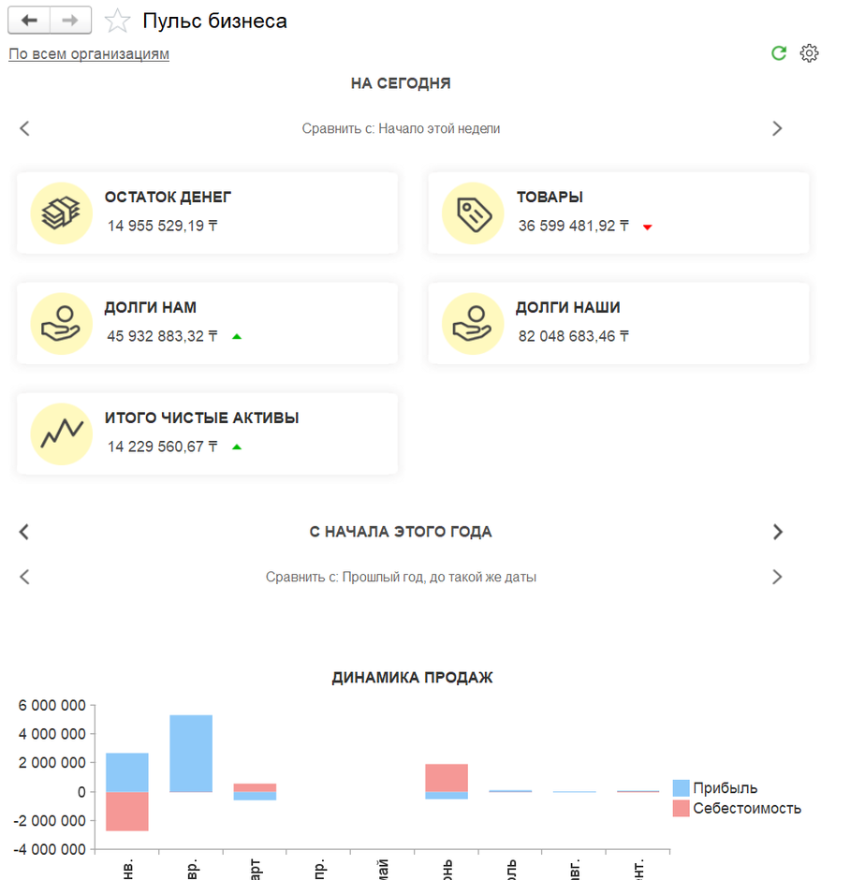
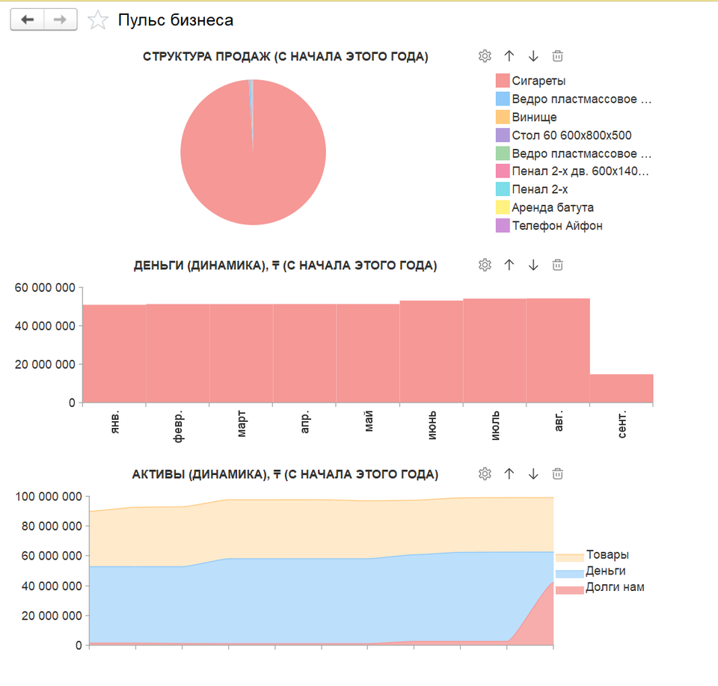
Как 1С:УНФ помогает бухгалтеру выполнять ключевые роли. Коммуникатор
Notes:
Бухгалтер, как навигатор продаж, использует отчёт «Пульс бизнеса» не только для собственного анализа, но и как центр обмена информацией между руководством, продажами, закупками и складом.
Оперативная сводка
– бухгалтер открывает «Пульс бизнеса» утром и видит ключевые показатели: деньги, продажи, долги, остатки.
– сразу делится выводами с руководителем и менеджерами, не дожидаясь конца месяца.
Единый язык для всех отделов
– отчёт показывает цифры в понятной графике: графики продаж, динамику ДДС, дебиторку.
– бухгалтер комментирует, объясняет причины отклонений и даёт рекомендации.
Интерактивное обсуждение
– при совещаниях можно «провалиться» из показателя в первичный документ, чтобы ответить на вопрос коллег.
– помогает быстро согласовать решения: например, задержать крупный платёж или ускорить отгрузку.
Польза для компании
Руководитель принимает решения на основе живых данных, а не отчётов за прошлый месяц.
Отделы продаж и снабжения получают мгновенную обратную связь по финансам.
Бухгалтер выступает как финансовый медиатор, соединяя всех участников процесса.

Slide 16


1С:УНФ
Превращает бухгалтерию из «центра ввода данных» в аналитический центр, который помогает собственникам и руководителям быстро принимать решения и снижать операционные риски.
Notes:
Роль бухгалтера меняется
Бухгалтер становится финансовым советником: объясняет цифры, прогнозирует последствия, предлагает управленческие решения.
Руководство получает не просто проводки и декларации, а готовые аналитические выводы для роста бизнеса.

Slide 17
Спасибо за внимание!
Имя, компания, контакты

